Slide 1
CHÀO MỪNG CÁC EM
ĐẾN VỚI LỚP HỌC
Môn: TIN HỌC 9
Giáo viên: ĐOÀN THỊ KIM NGÂN
Trường THCS Nhơn Bình

Slide 2
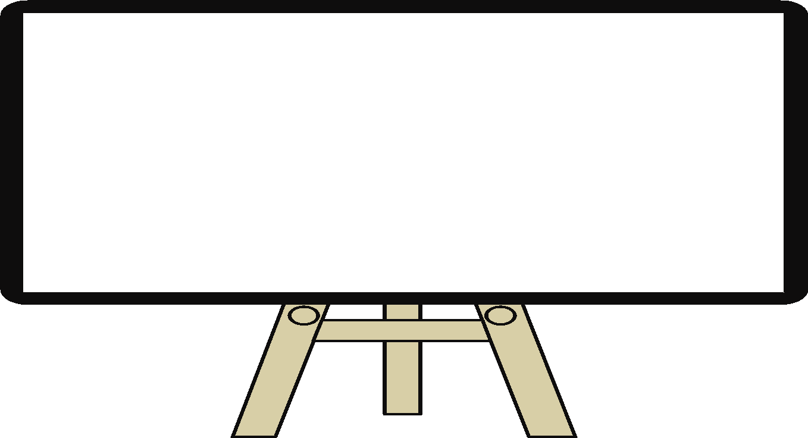
Em hãy kể một ví dụ về kiến thức, kĩ năng hoặc nội dung thú vị, có nhiều ý nghĩa mà em học được từ nguồn thông tin trên internet?
KHỞI ĐỘNG
Đáp án gợi ý: Từ nguồn thông tin trên internet em đã biết cách làm món bánh bông lan, thạch hoa quả….
Lớp em các bạn có thể tập hoàn chỉnh một tiết mục văn nghệ tham gia biểu diễn ở trường.

Slide 3
TRÒ CHƠI LẬT Ô MAY MẮN
- Trò chơi Lật ô may mắn bao gồm một bức tranh chứa từ khóa. Bức tranh này bị ẩn sau 6 ô số. Nhiệm vụ của người chơi là trả lời các câu hỏi ẩn trong mỗi ô số và đoán từ khóa liên quan đến bức tranh. Với mỗi câu trả lời đúng, người chơi được mở một ô và có quyền đoán từ khóa.
Mỗi câu trả lời đúng sẽ có một phần quà tương ứng.

Slide 4
LẬT Ô MAY MẮN
TRÒ CHƠI
PHẦN MỀM ỨNG DỤNG
1
2
+ 1 điểm
+ 0.5 điểm
3
+ 0.5 điểm
5
+ 1 điểm
4
+ 3 điểm
6

Slide 5
Câu 1: Máy tính KHÔNG có khả năng nào sau đây?
A. Cảm thụ văn học
B. Kết nối toàn cầu với tốc độ cao
C. Tính toán nhanh
D. Lưu trữ dự liệu với dung lượng lớn

Slide 6
Phát biểu nào sau đây SAI?
Câu 2:
Máy tính được ứng dụng hiệu quả trong nhiều lĩnh vực khoa học và đời sống
B. Công nghệ thông tin tác động tiêu cực lên cuộc sống con người nhiều hơn so với tích cực
C. Nhiều dữ liệu trên Internet được miễn phí
D. Sử dụng công nghệ thông tin đúng cách để tránh những tiêu cực.

Slide 7
Câu 3: Phương án nào sau đây KHÔNG phải là ứng dụng của máy tính?
Nghe nhạc
B. Học online
C. Kết nối với bạn bè
D. Nấu ăn

Slide 8
Câu 4: Đặc điểm nào sau đây là ưu điểm thể hiện khả năng của máy tính?
Khả năng suy nghĩ tuyệt vời
B. Tính toán nhanh, lưu trữ lớn, kết nối toàn cầu
C. Tưởng tượng phong phú, lưu trữ lớn, kết nối
toàn cầu
D. Tưởng tượng phong phú, lưu trữ lớn, kết nối an toàn

Slide 9
Câu 5: Cụm từ nào sau đây được sử dụng để chỉ hệ thống máy tính mạnh mẽ về cả tốc độ tính toán và độ lớn của dữ liệu được xử lí, được chế tạo bằng cách sử dụng những công nghệ tiên tiến nhất về cả phần cứng và phần mềm?
A. Máy tính hiệu năng cao
B. Trí tuệ nhân tạo
C. Máy tính lớn
D. Siêu máy tính

Slide 10
Câu 6: Những thiết bị có gắn bộ xử lí thông tin như máy đo huyết áp tự động, thiết bị giám sát sức khỏe, thiết bị chuẩn đoán hình ảnh...thường được sử dụng trong lĩnh vực nào?
A. Trong nông nghiệp
B. Trong công nghiệp
C. Trong y tế
D. Trong giáo dục

Slide 11
Tiết 2- Bài 1:
THẾ GIỚI KĨ THUẬT SỐ (TT)

Slide 12
Em hãy kể một ví dụ về kiến thức, kĩ năng hoặc nội dung thú vị, có nhiều ý nghĩa mà em học được từ nguồn thông tin trên internet?
HÌNH THÀNH
KIẾN THỨC
Đáp án gợi ý: Từ nguồn thông tin trên internet em đã biết cách làm món bánh bông lan, thạch hoa quả….
Lớp em các bạn có thể tập hoàn chỉnh một tiết mục văn nghệ tham gia biểu diễn ở trường.

Slide 13
Quan sát video
Tác động của CNTT lên giáo dục

Slide 15
3. TÁC ĐỘNG CỦA CÔNG NGHỆ THÔNG TIN LÊN GIÁO DỤC VÀ XÃ HỘI.
? Em hãy kể một số ví dụ cho thấy tác động của công nghệ thông tin lên các hoạt động xã hội, nhất là giáo dục.

Slide 16
3. TÁC ĐỘNG CỦA CÔNG NGHỆ THÔNG TIN LÊN GIÁO DỤC VÀ XÃ HỘI.
- Tác động tích cực:
+ CNTT mang đến những phương tiện giao tiếp hiệu quả như: thư điện tử, tin nhắn, mạng xã hội… rút ngắn khoảng cách về địa lí.
+ Trong giáo dục CNTT giúp con người dễ dàng chia sẻ kiến thức, kĩ năng, tiếp cận thông tin đa chiều và cổ vũ thái độ sống tích cực.
- Tác động tiêu cực:
+ Đối với xã hội: Con người có nguy cơ tiếp xúc nhiều với lừa đảo, thông tin tiêu cực, bị tấn công mạng, vi phạm pháp luật.
+ Đối với giáo dục: Con người phụ thuộc vào nguồn tài liệu trên mạng, thu động trong tư duy.

Slide 17
Câu 1: Kể về một ứng dụng của công nghệ thông tin mà em thường xuyên sử dụng?
Câu 2: Nêu những tích cực của ứng dụng đó và cách em sử dụng nó hàng ngày?

Slide 18
Kết luận:
- Công nghệ thông tin có tác động mạnh mẽ, đem lại những thay đổi tích cực trong xã hội, trong đó có giáo dục.
- Cần sử dụng công nghệ thông tin đúng cách để tránh những tác động tiêu cực đến cuộc sống.

Slide 19
Em hãy kể một ví dụ về kiến thức, kĩ năng hoặc nội dung thú vị, có nhiều ý nghĩa mà em học được từ nguồn thông tin trên internet?
LUYỆN TẬP
Đáp án gợi ý: Từ nguồn thông tin trên internet em đã biết cách làm món bánh bông lan, thạch hoa quả….
Lớp em các bạn có thể tập hoàn chỉnh một tiết mục văn nghệ tham gia biểu diễn ở trường.

Slide 20
? Em hãy kể về một ví dụ về kiến thức, kĩ năng hoặc nội dung thú vị, có nhiều ý nghĩa mà em học được từ nguồn thông tin trên internet?
Đáp án gợi ý: Từ nguồn thông tin trên internet em đã biết cách làm món bánh bông lan, thạch hoa quả….
Lớp em các bạn có thể tập hoàn chỉnh một tiết mục văn nghệ tham gia biểu diễn ở trường.

Slide 21
Em hãy kể một ví dụ về kiến thức, kĩ năng hoặc nội dung thú vị, có nhiều ý nghĩa mà em học được từ nguồn thông tin trên internet?
VẬN DỤNG
Đáp án gợi ý: Từ nguồn thông tin trên internet em đã biết cách làm món bánh bông lan, thạch hoa quả….
Lớp em các bạn có thể tập hoàn chỉnh một tiết mục văn nghệ tham gia biểu diễn ở trường.

Slide 22
Em hãy tìm hiểu và trả lời các câu hỏi sau:
a. Đồng hồ thông minh có những chức năng nào khác với đồng hồ thông thường?
b. Tại sao đồng hồ thông minh cần có bộ xử lí?

Slide 23
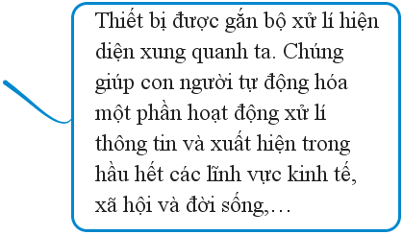
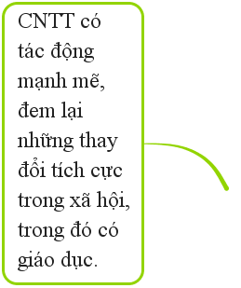
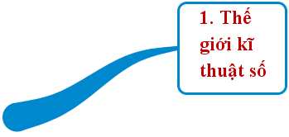
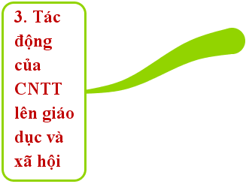
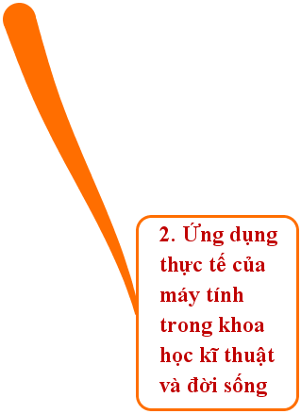
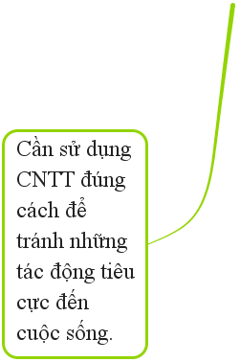
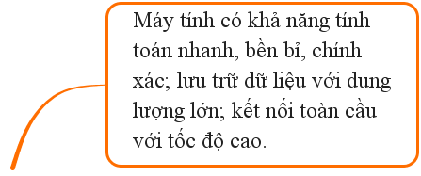
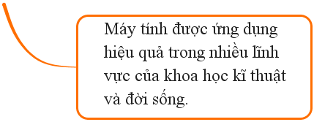
TỔNG KẾT BÀI HỌC

Slide 24
Hướng dẫn tự học
- Học bài cũ và làm bài tập về nhà.
- Đọc trước bài 2: “Thông tin trong giải quyết vấn đề.”

Slide 25
CẢM ƠN QUÝ THẦY CÔ VÀ CÁC EM ĐÃ THAM DỰ TIẾT HỌC
CHÚC QUÝ THẦY CÔ SỨC KHỎE!
CHÚC CÁC EM HỌC TỐT!

